Slide 1
Avaya testing environment
Avaya nos facilitó un entorno de testing para hacer pruebas telefónicas a las aplicaciónes mediante el sistema de telefonía interno de Avaya.
Para hacer llamdas al entorno de testing se usa el “softphone” de Avaya OneX.

Slide 2
Avaya testing environment
Este tip presupone:
- Se usa AEP v7
- Se usa tomcat: se puede usar uno existente (preguntar primero) o mejor instalar otro nuevo en un nuevo puerto. - Se tiene acceso a la VPN de Avaya

Slide 3
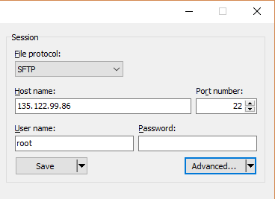
Application Server – Dominio 01
Las información de conectividad del application server es la siguiente.
IP: 135.122.99.86
User: root
Pass: hell0!
Conectarse por WinSCP dejando los campos <File protocol> y <Port number> en sus valores por defecto.
Tener en cuenta que para poder acceder se debe estar logueado en la VPN de Avaya.

Slide 4
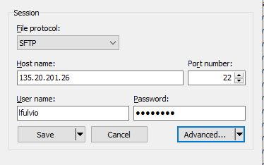
Application Server – Dominio 02
Las información de conectividad del application server es la siguiente.
IP: 135.20.201.26
User: lfulvio
Pass: Avaya$01
Conectarse por WinSCP dejando los campos <File protocol> y <Port number> en sus valores por defecto.
Tener en cuenta que para poder acceder se debe estar logueado en la VPN de Avaya.

Slide 5
Application Server
Hay dos tomcats instalados en el primer dominio - 135.122.99.86-(pueden instalarse mas): /usr/local/apache-tomcat-7.0.67_Certius (puerto 8080)
/usr/local/apache-tomcat-6.0.44_Certius (puerto 8081)
Un tomcat instalado en el segundo dominio - 135.20.201.26 -
/home/lfulvio/apache-tomcat-7.0.67-7180 (puerto 7180)
NO ESTAN INSTALADOS COMO SERVICIO. Hay que bajarlos antes de desplegar y levantarlo ejecutando por consola los comandos desde el “bin” del tomcat:
shutdown.sh
startup.sh
Verificar que al levantar el tomcat, se deploye en webapps el directorio de la aplicación, con el mismo nombre que tiene el .war

Slide 6
Application Server
IMPORTANTE: después de arrancar el Tomcat SIEMPRE hay que
deshabilitar el firewall en el Applicatión Server, con el comando:
service iptables stop

Slide 7
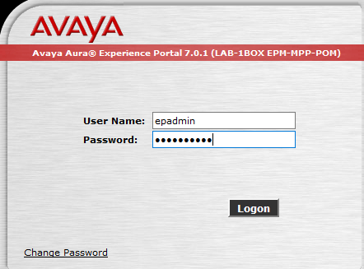
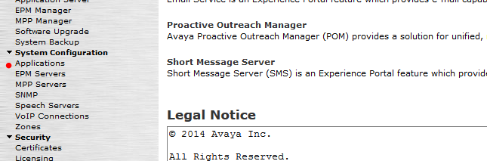
Experience Portal
Para poder llamar a la aplicación hay que crearla en el Experience Portal y asignarle un DNIS. Ingresar con las siguientes credenciales e ir a la sección Applications.
IP: https://135.20.201.10/VoicePortal
user: certius
pass: certius$01

Slide 8
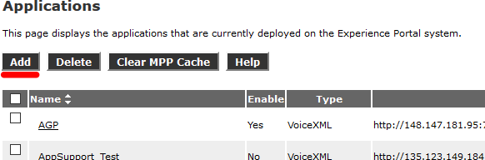
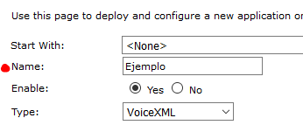
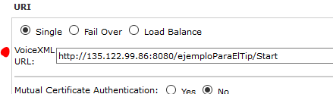
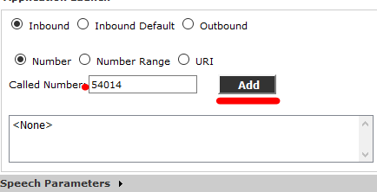
Experience Portal
Hacer clic en “Add” para dar de alta la nueva aplicación.
En el formulario al que se redirige, definir los parámetros - Name: nombre de la aplicacion en el EP - VoiceXML URL: http://135.122.99.86:8080/<DirectorioDeLaAplicacion>/Start - Called Number: ingresar el DNIS y hacer clic en Add. Los DNIS provistos por Avaya son 30051, 30052 , 30053 , 30054 y 30055

Slide 9
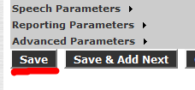

Experience Portal
Dejar el resto de los campos en su valor por defecto y hacer clic en Save
Verificar que la aplicación aparezca en la lista y que esté habilitada

Slide 10
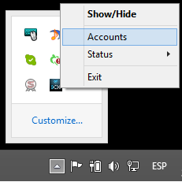
3CX
Hay que bajarse el programa 3CX desde este link:
https://www.3cx.com/voip/softphone/
Una vez instalado hay que agregar una cuenta:

Slide 11
3CX
La cuenta se debe setear con alguna de las extensiones
Control Manager: 135.20.201.14
Extensiones: 50051, 50052, 50053, 50054, 50055
Password: 123456

Slide 12
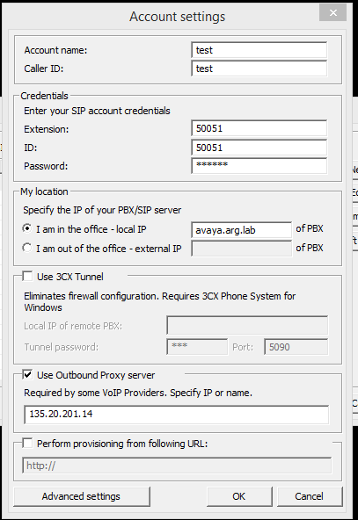
3CX

